Slide 1
状態空間モデル
Python実装

Slide 2
時系列モデルとは？
時系列モデルとは？
時系列データを扱うモデルのこと。
ここでいうモデルとは？
特徴量→アルゴリズム→目的変数
 | 一般的な機械学習モデル | 時系列モデル
特徴量 | 複数あるのが普通 | 一つしかないのが基本(*) =過去の値 *複数にすることもできます。
アルゴリズム | ランダムフォレスト、重回帰… | ARIMA、SARIMA、状態空間モデル
目的変数 | 自分で設定した目的変数 | 未来の値
考え方 | 特徴量が要因で、目的変数が結果のようなもの。要因→結果を予測する図式 | 物事の要因は複雑に絡んでいる。だから要因から結果を予測するのではなく、要因から生まれた過去の結果から未来の結果を予測する

Slide 3
時系列データの例
とある航空会社X。乗客数を毎月記録している。このデータは、1949年1月-1950年5月まで。ここから1950年6月の乗客数を予測したい。このデータをアルゴリズムに入れると、予測ができる。
Month | #Passengers
1949-01 | 112
1949-02 | 118
1949-03 | 132
1949-04 | 129
1949-05 | 121
1949-06 | 135
1949-07 | 148
1949-08 | 148
1949-09 | 136
1949-10 | 119
1949-11 | 104
1949-12 | 118
1950-01 | 115
1950-02 | 126
1950-03 | 141
1950-04 | 135
1950-05 | 125
時系列データの特徴
・インデックスは時間データである。ここではカラム名「Month」
・この例ではインデックスは、一レコードが月単位だが、もちろん時間単位、日単位にしてもOK。
・この例では「#Passengers」が特徴量。
・時系列データではよくある時点をt、それの一つ前の時点をt-1と表現する。この例では、1950年3月をt時点とすれば、1950年2月がt-1時点。

Slide 4
自己共分散と自己相関
時系列モデルの前提条件1
過去の値が未来の値と少なからず関係性を持っている。
逆に過去と未来に何の影響関係もなければ、予測できない。
この、過去と未来の影響関係を示す指標として「自己共分散」、「自己相関」というものがある。

Slide 5

自己共分散と自己相関
自己共分散
過去の情報が未来に対してどの程度影響を持っているかを示す値。
(数式で示す)
(日本語で書く)
T時点の1次の自己共分散= t時点の値とt-1時点の値の自己共分散
=期待値[(t時点の値-1時~t時点までの平均）(t-1時点の値-1時~t-1時点までの平均)]

Slide 6
自己共分散と自己相関
(解釈)
自己共分散がプラスの値の場合
=t時点の値が期待値よりも大きいなら、t-1時点の値も期待値より大きい値になることが期待できる。
=+→+だし、ー→ーの関係性を持つ。
自己共分散がマイナスの値の場合
=+→ー、－→＋の関係性を持つ。
(補足)
共分散は、t時点の平均からのばらつき × t-1時点の平均からのばらつき
ばらつきは、値が平均より大きければ、プラスの値になり、逆に平均より小さければ、マイナスの値になる。

Slide 7
自己共分散と自己相関
共分散= E[t時点の平均からのばらつき × t-1時点の平均からのばらつき]
プラス = E[ プラス × プラス] = [平均より大きい × 平均より大きい]
マイナス= E[ プラス × マイナス] = [平均より大きい × 平均より小さい]
マイナス= E[ マイナス × プラス] = [平均より小さい × 平均より大きい]
プラス= E[ マイナス × マイナス] = [平均より小さい × 平均より小さい]
↓
共分散プラスなら、t時点の上下の傾向とt-1時点の上下の傾向が一致している。
共分散マイナスなら、t時点の上下の傾向とt-1時点の上下の傾向が一致していない。

Slide 8
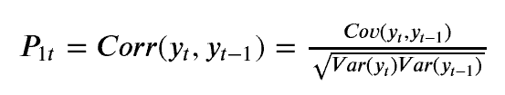
自己共分散と自己相関
自己相関
自己共分散の値は、データの値の大きさによって変化してしまう。様々なデータで自己共分散を比較するのは不都合。
↓
標準化して、スケールを合わせる
＝自己相関（最大値+1,最小値-1で標準化される）
1の数字を変えればt時点のX個前の時点との自己相関を知ることができる。
この１時点ずつずらして自己相関をプロットした図をコレログラムと呼ぶ。

Slide 9
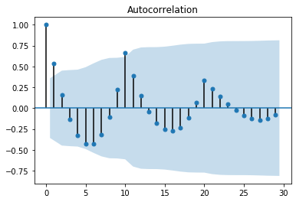
コレログラム
横軸
T-k時点の、kの値。
つまり時点を何個ずらしたときの自己相関なのかを示す。
縦軸
自己相関の値。
一番左の値が1なのは、自己相関がk=0つまり、t時点とt時点の自己相関だから、1になる。

Slide 10
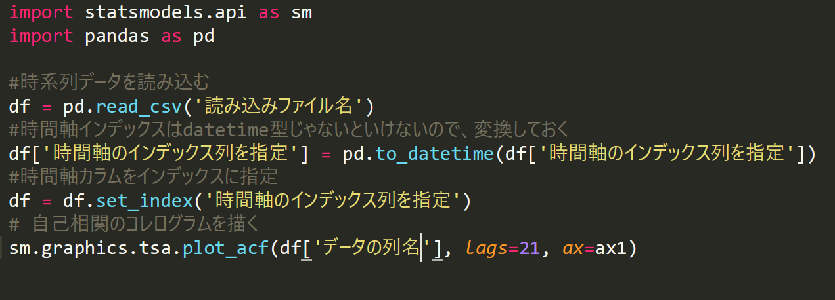
コレログラム
ちなみにpythonで簡単に書けます。

Slide 11
時系列データの構造
時系列データ=
短期の自己相関
＋トレンド(Trend)
＋周期的変動(seasonality)
＋Residual(=White noise)
＋(外因性)
時系列モデリングとは、元のデータをこねくり回して、そのデータを短期の自己相関、トレンド、周期的変動にどうにか分解し、時系列的な意味を持たないRedisualだけにできるかを試行錯誤することです。Residual以外は時間的な影響力を持つので、それがどんなものかわかっていれば、予測ができるということです。

Slide 12
時系列データの構造
トレンド(Trend)
よく、右肩上がりの傾向(トレンド）があるといいますね。時間の経過によって変化していくような時間的成分です。
＋周期的変動(seasonality)
これは、定期的に繰り返している時間的な傾向を指します。例えば、1週間のうち、月曜日に最もサービス利用が落ち込み、木曜日になると最高点に達する。また翌週になればどうようの傾向が確認できるようなものを周期的変動と言います。
＋Residual(=White noise)
時間とは無関係の要素、つまり時間的な観点からは予測の役に立たない要素です(White noise)。
＋(外因性)
実は時系列でも過去の値以外も特徴量に入れ込むことができます。このような特徴量を外因性と呼びます。

Slide 13
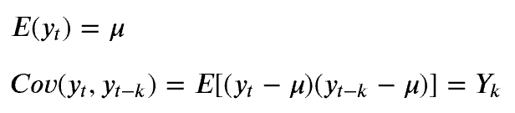
時系列データのがんばりどころ
時系列データは、アルゴリズムにつっこむデータをどんな風に加工するかが非常に重要です。
どんな過程を経て加工をするかはだいたい型が決まっています。
１．定常性を確認する
「定常性を持つ」データは時系列的に分析がしやすいデータであるということを認識してもらうことが重要です。故に定常なデータかどうかをまず確認します。具体的に、定常性を持つとは、以下の定義を満たしている場合をいいます。定常でないデータはどうにかして定常に持っていきます。

Slide 14
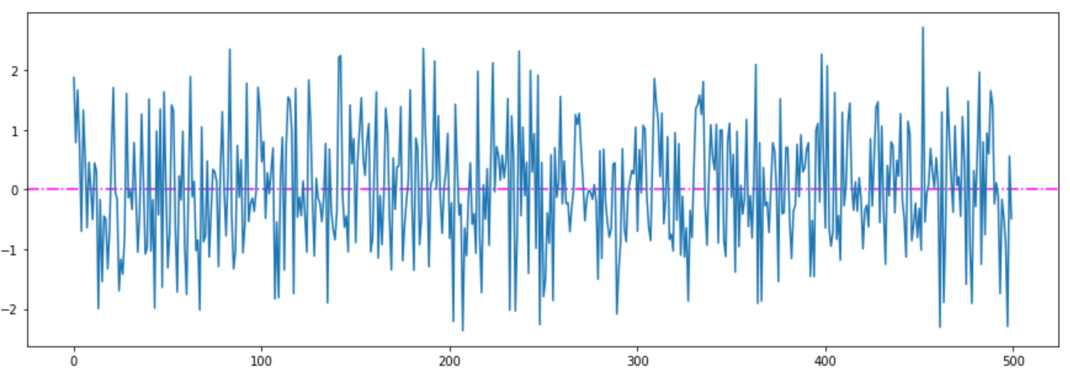
定常性
（日本語で読む）
T時点の値の期待値＝値の平均
自己共分散は、時間によらず、時間差に依存する。
（解釈）
どの時点においても期待値が一定である。
時間が経過しても値のばらつきも一定である。

Slide 15
定常過程が分析しやすい理由
非定常過程の例として右肩上がりのトレンドを持つデータがあります。
これは分析しにくいのです。なぜなら、期待値とか分散が時間によって変化してしまうから。
例えば、1月1日から1月6日までの5日間の期待値と1月10日から1月16日までの期待値が一緒ではないということ。こうなると、すべての時点で、どのくらいの時間差を取るかによって期待値や分散が異なってしまうのです。
予測とは、ある値が生成される期待値と確率の分布を推測しているにすぎないので、それがデータに対して一つの形に決まらないというのは、予測が難しいのです。
逆に定常過程であれば、期待値は一定なので、1月1日から1月6日までの期待と分散がわかれば、1月6日からの1月11日までの期待値と分散は同じはずなので、予測が簡単なのです。

Slide 16
非定常だったら
非定常の場合は、どうにかして定常にできないかを考える。
（方法）
①差分をとる。ー最も一般的
②対数を取る。
③対数差分を取る。
①で元のデータが非定常でも、差分を取ると定常であるデータのことを単位根過程と言います（あるいは、1次和文過程）。
これによって右肩上がりのトレンドを持つデータ

Slide 17
これまでの時系列モデルとの違い
今までのARIMAモデルを主とした時系列モデルは、予測しかできませんでした。
しかし、状態空間モデルを使えば、予測だけでなく、「データの解釈」を進めることができます。
ARIMAモデルなどのBox-Jenkins法は、内部がブラックボックス化しており、データの解釈は困難でした。

Slide 18
状態空間モデル
今までのARIMAモデルを主とした時系列モデルは、予測しかできませんでした。
しかし、状態空間モデルを使えば、予測だけでなく、「データの解釈」を進めることができます。
ARIMAモデルなどのBox-Jenkins法は、内部がブラックボックス化しており、データの解釈は困難でした。

